Slide 1

Llwybr Datblygu’r Gymraeg
Welsh Language Development Pathway
Chwefror 8fed 2022
Grŵp Ch – Mari Powell
Darlith 11 (Lecture 11)

Slide 2

Nod y wers heddiw ydy…
The aim of today’s lesson is…
Adolygu
Revision
Berfenwau
Verb-nouns
Gorchmynion Syml
Simple Commands

Slide 3

Amser cofrestru
Ydy … yma heddiw?
Rhif | Pwy?
1 | Jade
2 | Jamie-Lee
3 | Kelly
4 | Gemma
5 | Megan
6 | Jessica
Bore da, bawb/blant/ddosbarth!
Beth ydy dy hoff fwyd/lyfr/raglen/liw/bwnc di?
Pwy sy’n absennol heddiw?
Sut mae’r tywydd heddiw?
7 | Molly
8 | Danielle
9 | Alice
10 | Sophie A
11 | Sophie D
12 | Katie
Sut oedd y tywydd ddoe?
Sut bydd y tywydd yfory?
Pa ddydd ydy hi heddiw?
Wyt ti eisiau cinio ysgol neu frechdanau?
Pa fis ydy hi?
Pa dymor ydy hi?

Slide 4
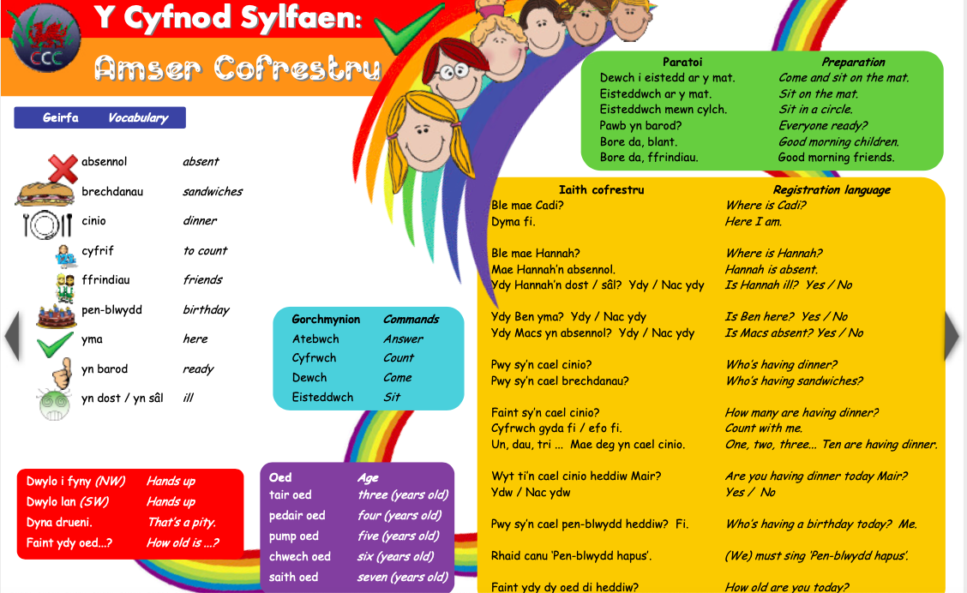

Slide 5

Adolygu
Revision

Slide 6
Trafod y tywydd…
Discussing the weather…
Sut mae’r tywydd heddiw?
Mae hi’n wyntog.
Sut oedd y tywydd ddoe?
Roedd hi’n braf.
Sut bydd y tywydd yfory?
Bydd hi’n bwrw eira.
Y presennol
Present tense
Y gorffennol
Past tense
Y dyfodol
Future tense

Slide 7

Sut oedd y tywydd ddoe?
Roedd hi’n heulog ddoe.

Slide 8

Sut oedd y tywydd ddoe?
Roedd hi’n braf ddoe.

Slide 9

Sut bydd y tywydd yfory?
Bydd hi’n wyntog yfory.

Slide 10

Sut oedd y tywydd ddoe?
Roedd hi’n bwrw glaw ddoe.

Slide 11

Sut oedd y tywydd ddoe?
Roedd hi’n gymylog ddoe.

Slide 12

Sut bydd y tywydd yfory?
Bydd hi’n oer yfory.

Slide 13

Sut bydd y tywydd yfory?
Bydd hi’n wlyb yfory.

Slide 14

Sut oedd y tywydd ddoe?
Roedd hi’n boeth ddoe.

Slide 15
Sut bydd y tywydd yfory?
Bydd hi’n heulog yfory.

Slide 16

Sut bydd y tywydd yfory?
Bydd hi’n stormus yfory.

Slide 17
Ydych chi’n cofio?!
Do you remember?!
Rhagfyr
December
Mai
May
October
Hydref
Gorffennaf
Ionawr
July
January
Awst
August
Chwefror
April
March
February
Ebrill
Mawrth
Mehefin
September
Medi
Tachwedd
June
November

Slide 18

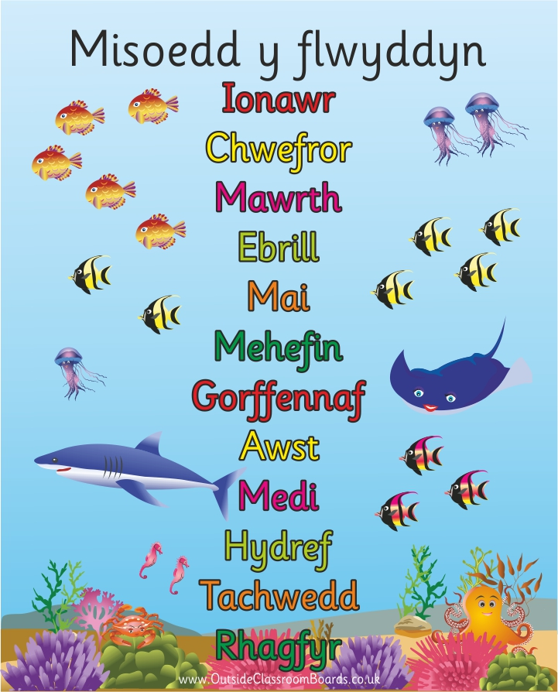

Mis Ionawr ydy hi.
Pa fis ydy hi?

Slide 19

Y Tymhorau
The Seasons
gaeaf
Winter
gwanwyn
Spring
haf
Summer
hydref
Autumn

Slide 20

Yr haf ydy hi.
Pa dymor ydy hi?

Slide 21
Berfenwau
Verb-nouns

Slide 22

Beth ydy berfenwau?
What are verb-nouns?
Yn Gymraeg:
berfenw = verb-noun (action)
The basic form of the verb; the form listed in the
dictionary
e.g. eistedd (to sit), darllen (to read)
berf = verb (action, who, when)
e.g. Dw i’n darllen (I am reading), Darllenodd e (He read)

Slide 23
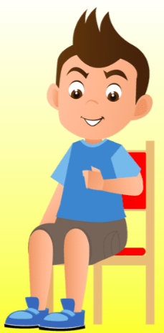
eistedd
to sit

Slide 24
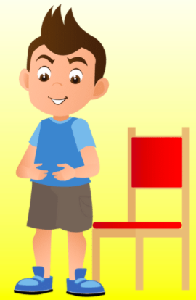
sefyll
to stand

Slide 25

darllen
to read

Slide 26
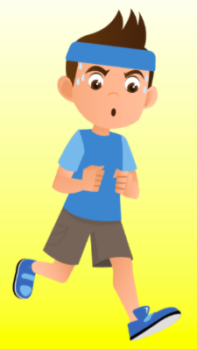
rhedeg
to run

Slide 27
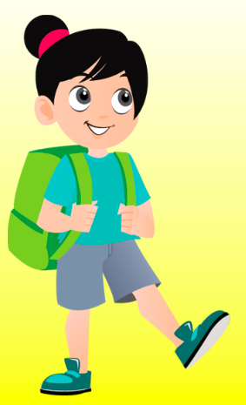
cerdded
to walk

Slide 28
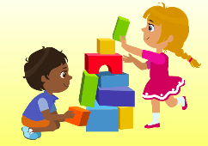
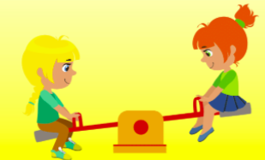
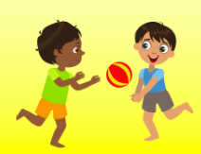
chwarae
to play

Slide 29

ysgrifennu
to write

Slide 30
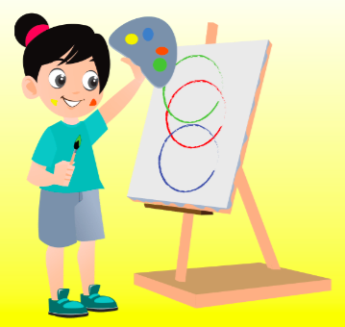
paentio
to paint

Slide 31
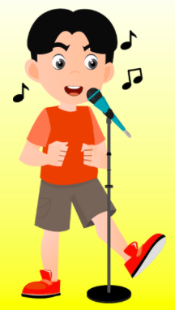
canu
to sing

Slide 32
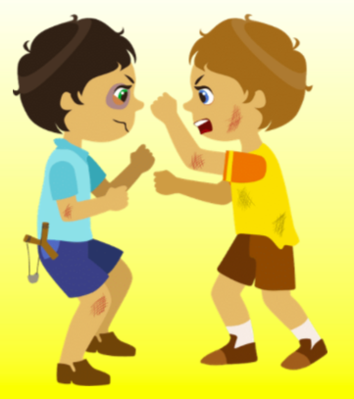
cweryla
to fight

Slide 33
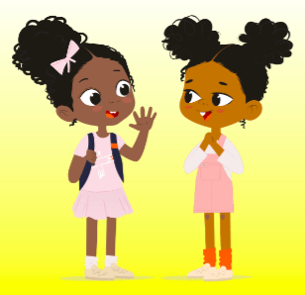
siarad
to speak/talk

Slide 34
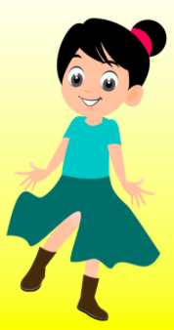
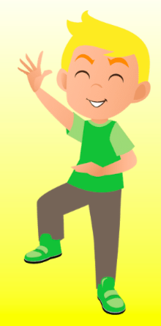
dawnsio
to dance

Slide 35

edrych
to look

Slide 36
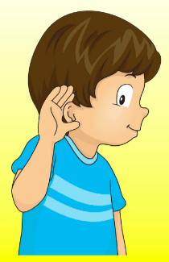
gwrando
to listen

Slide 37

gweiddi
to shout

Slide 38
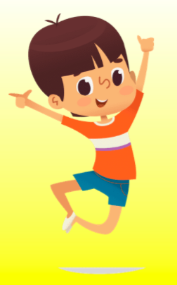
neidio
to jump

Slide 39
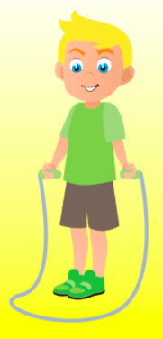
sgipio
to skip

Slide 40
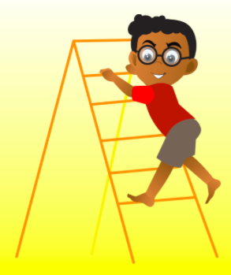
dringo
to climb

Slide 41

yfed
to drink

Slide 42
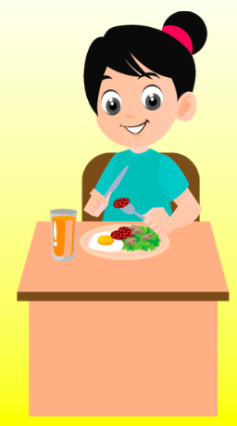
bwyta
to eat

Slide 43
Gorchmynion Syml!
Simple Commands!

Slide 44
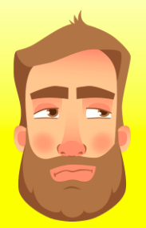
Dim!
No!
A simple and direct way to give a command.
No treiglad!
Dim rhedeg yn y dosbarth!
No running in the class!
Dim siarad yn y ffreutur!
No talking in the canteen!
Dim gweiddi yn y llyfrgell!
No shouting in the library!
Dim bwyta yn y neuadd!
No eating in the hall!
Dim cweryla!
No fighting!
Dim + berfenw (verb-noun)

Slide 45

Paid!
Don’t!
Paid = one learner
Peidiwch = more than one / a group of learners
Peidiwch rhedeg!
You must listen in the class!
Paid rhedeg yn y coridor!
Don’t run in the corridor!
Paid poeni!
Don’t worry!
Paid gweiddi yn y neuadd!
Don’t shout in the hall!
Peidiwch dringo!
Don’t climb!
Paid/Peidiwch + berfenw (verb-noun)

Slide 46

Rhaid!
You must!
This pattern does not translate word for word.
Rhaid gwrando yn y dosbarth!
You must listen in the class!
Rhaid cerdded yn y coridor!
You must walk in the corridor!
Rhaid tacluso’r teganau!
You must tidy the toys!
Rhaid canu yn y neuadd!
You must sing in the hall!
Rhaid eistedd ar y llawr!
You must sit on the floor!
Rhaid + berfenw (verb-noun)

Slide 47

Gorchmynion
Commands
Defnyddiwch orchmynion yn rheolaidd, bob dydd.
Gwnewch yn siwr bod arwyddion dwyieithog ar draws yr ysgol.
Defnyddiwch bosteri mewn ardaloedd gyda gorchmynion allweddol.
Use commands regularly, every day.
Make sure that there are bilingual signs across the school.
Use posters in areas with specific key commands.

Slide 48

Ydych chi’n cofio?!

Slide 49
eistedd

Slide 50
sefyll

Slide 51
darllen

Slide 52
rhedeg

Slide 53
cerdded

Slide 54
chwarae

Slide 55
ysgrifennu

Slide 56
paentio

Slide 57
canu

Slide 58
cweryla

Slide 59
siarad

Slide 60
dawnsio

Slide 61
edrych

Slide 62
gwrando

Slide 63
gweiddi

Slide 64
neidio

Slide 65
sgipio

Slide 66
dringo

Slide 67
yfed

Slide 68
bwyta

Slide 69
Geirfa
Vocabulary
Berfenwau Verb-nouns
cerdded | to walk
rhedeg | to run
cweryla | to quarrel
chwarae | to play
darllen | to read
dawnsio | to dance
dringo | to climb
edrych | to look
eistedd | to sit
gweiddi | to shout
gwneud | to do / to make
gwrando | to listen
neidio | to jump
sgipio | to skip
siarad | to talk/speak
tacluso | to tidy up
Berfenwau Verb-nouns
sefyll | to stand
cymryd | to take
plygu | to fold
troi | to turn
agor | to open
rhoi | to put
dod | to come
cymysgu | to stir / to mix
torri | to cut
bwyta | to eat
yfed | to drink
ysgrifennu | to write
paentio | to paint
mynd | to go
canu | to sing
cau | to close

Slide 70

Ydych chi’n cofio?!
Dim siarad!
Dim rhedeg!
No talking!
No running!
Dim bwyta!
Dim gweiddi!
No eating!
No shouting!
Dim dringo!
No climbing!

Slide 71
Ydych chi’n cofio?!
Peidiwch siarad!
Paid rhedeg!
Don’t talk! (plural)
Don’t run! (singular)
Paid poeni!
Paid gweiddi!
Don’t worry! (singular)
Don’t shout! (singular)
Peidiwch dringo!
Don’t climb! (plural)

Slide 72
Ydych chi’n cofio?!
Rhaid gwrando!
Rhaid cerdded!
You must listen!
You must walk.
Rhaid canu!
Rhaid tacluso!
You must sing!
You must tidy up!
Rhaid eistedd!
You must sit down.

Slide 73
Eich tasgau
Your tasks

Slide 74

Beth am ddarllen?!
How about reading?!
Prynhawn da. Croeso i fwletin y tywydd! Heddiw mae hi’n ddydd Mercher. Mae hi’n braf yn y gogledd ond yn y de mae hi’n wlyb. Ddoe, roedd hi’n bwrw glaw yn y gogledd ac yn gymylog yn y de. Yfory, bydd hi’n wlyb yn y de a’r gogledd. Ar ddydd Gwener, bydd hi’n bwrw eira yn y gogledd ac yn oer iawn yn y de. Ar ddydd Sadwrn bydd hi’n oer ac yn sych ym mhob man.
Hwyl fawr!
Cofnodwch eich hun yn darllen y bwletin tywydd yma… yna atebwch y cwestiynau darllen a deal yn Gymraeg.
Record yourself reading this weather bulletin… then answer the comprehension questions in Welsh.
Geiriau allweddol Key words
Mae hi’n … | It is …
Roedd hi’n … | It was …
Bydd hi’n … | It will be …
yn y gogledd | in the North
yn y de | in the South
ym mhob man | everywhere

Slide 75

Pa ddydd ydy hi heddiw?
2. Pa ddydd oedd hi ddoe?
3. Pa ddydd fydd hi yfory?
4. Ydy hi’n braf yn y gogledd ar ddydd Mercher?
5. Ydy hi’n braf yn y de ar ddydd Mercher?
6. Sut roedd y tywydd yn y gogledd ar ddydd Mawrth?
7. Sut roedd y tywydd yn y de ar ddydd Mawrth?
8. Sut bydd y tywydd ar ddydd Iau?
9. Pa ddiwrnod fydd hi’n bwrw eira?
10. Sut bydd y tywydd ar ddydd Sadwrn?

Slide 76


Beth am ysgrifennu?!
How about writing?!
Meddyliwch am reolau addas i’w dilyn ....
Think of useful commands you could use ....
Yn y coridor
Yn y dosbarth
Ar y mat

Slide 77
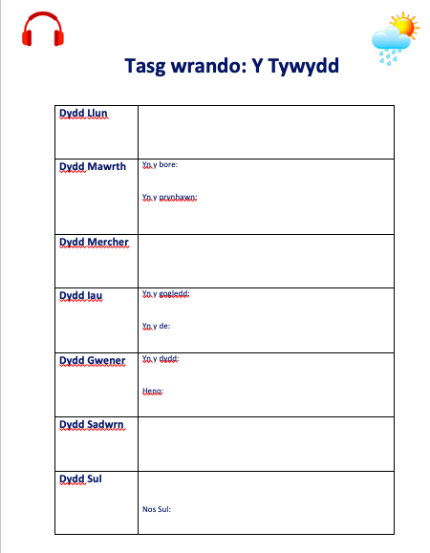

Beth am wrando?!
How about listening?!
Gwrandewch ar y bwletin tywydd a chwblhewch y bwrdd.
Listen to the weather bulletin and complete the table.

Slide 78

Erbyn tro nesaf…
By next time…
    Tasg ddarllen
    Reading task
    Tasg ysgrifennu
    Writing task
    Tasg wrando
    Listening task
Gwaith Cartref
Homework

Slide 79

Da iawn chi!
Hwyl fawr!

